Slide 1
高级程序设计 Project-01 冬奥纪念品交易平台
211220016 薛雨宸

Slide 2
目录
模块设计
数据结构
核心函数划分
拓展功能

Slide 3
Part 1 模块设计

Slide 4
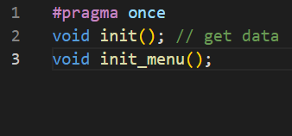
init.cpp
初始化程序
读入文件创建链表存储数据
显示初始菜单

Slide 5
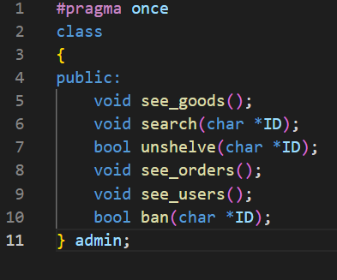
admin
admin.h
包含admin类的定义及admin.cpp中函数的声明

Slide 6
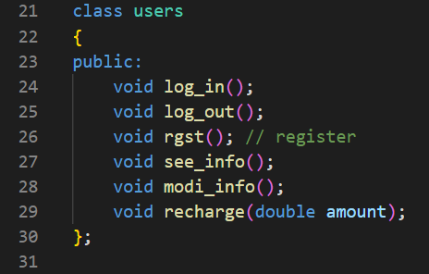
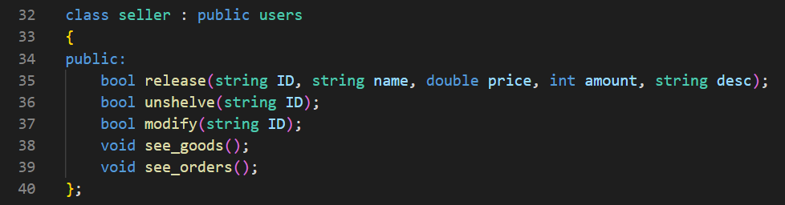
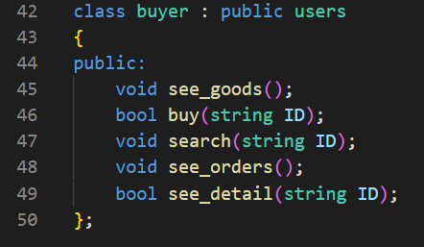
user
user.h
包含User类的定义及user.cpp中函数的声明

Slide 7
Part 2 数据结构

Slide 8
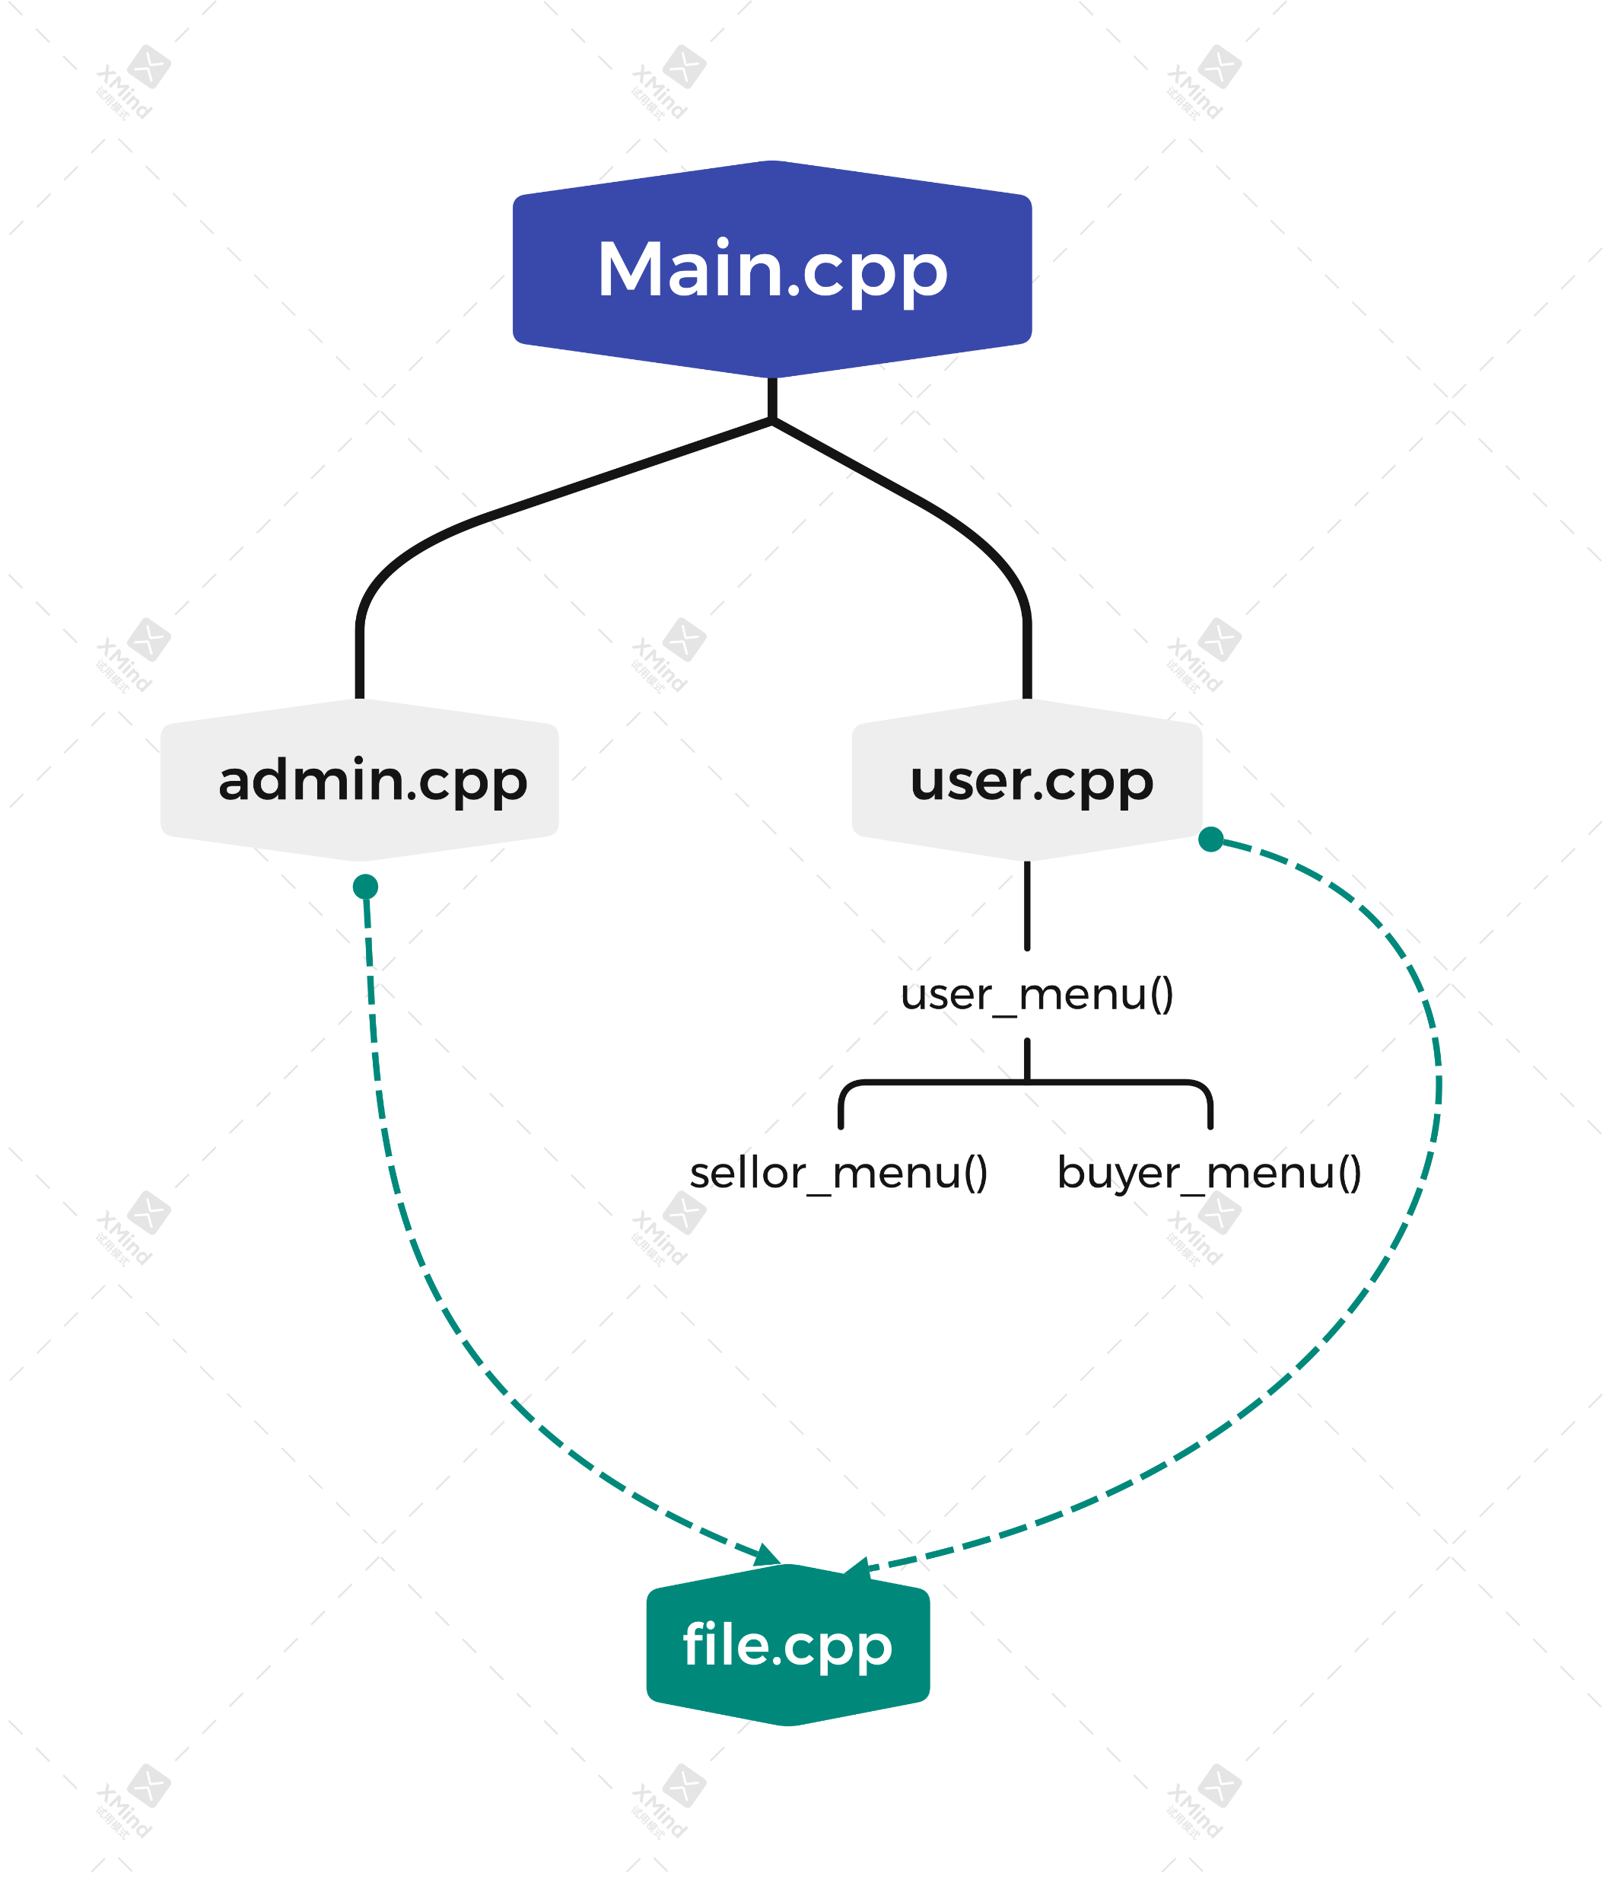

Slide 9
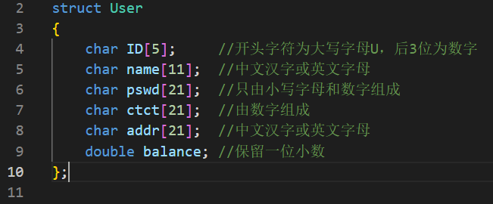
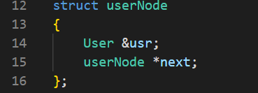
使用一个结构包含信息，一个作为链表
struct User;
struct userNode;

Slide 10
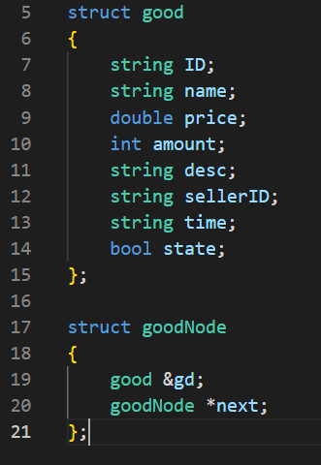
使用一个结构包含信息，一个作为链表
struct Good;
struct goodNode;

Slide 11
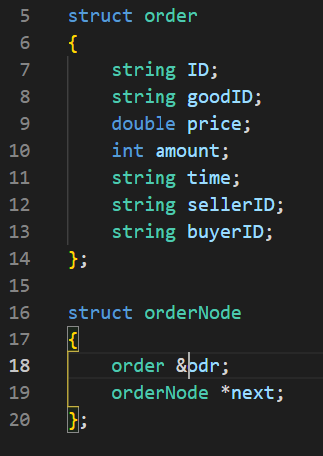
使用一个结构包含信息，一个作为链表
struct Order;
struct orderNode;

Slide 12
Part 3 核心函数划分

Slide 13
is_valid_data(char target_type, auto insert_type)
目标输入类型包括整数(i)、字符串(c)、浮点数(f)
检查格式包括：输入数据类型、输入数据长度
通过链表存储输入数据进行判断
返回值有：
public:
输入格式错误
int/double:
输入数字不在范围内（过大或过小）
char*/string:
输入长度不在范围内

Slide 14
is_valid_data(char target_type, auto insert_type)
子函数
is_valid_id; // 用户、商品、订单ID检查
is_valid_expr; // 计算器输入检查

Slide 15
update_to_file(…)
将用户、商品、订单信息的改动更新（写入）至文件
包含对User&, Good&, Order&三种输入类型的重载

Slide 16
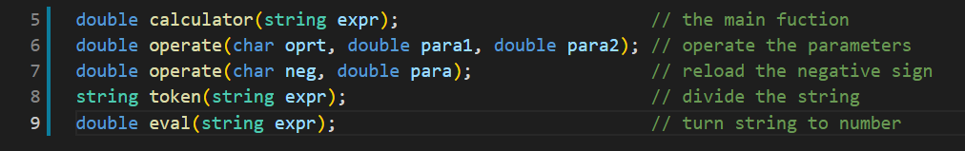
Calculator(string expr)
token(string expr) // 将运算符与数字分开并存储至链表中
eval(string expr) // 将字符串转换为数字
operate(char opr, double para1, double para2) // 运算
operate(char neg, double para) // 对负号的重载

Slide 17
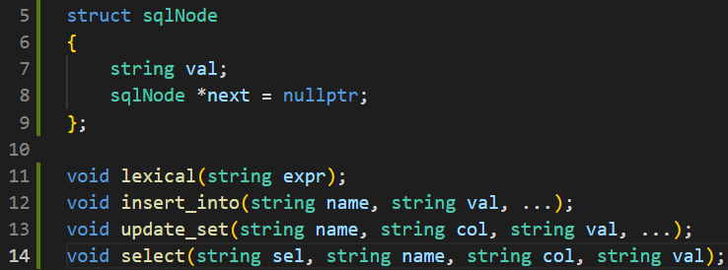
sql.cpp

Slide 18
Part 4 拓展功能

Slide 19
拓展功能
七日内退款功能
按销量/价格/名称排序功能
消息通知功能
会员系统
充值开通
购买特定商品时打折
可以收藏商家

